Slide 1
Игра «Лекарственные растения Вологодской области» (занятие внеурочной деятельности по курсу «Родной край»)
Разработал:
Мезенцева Ирина Евгеньевна,
учитель начальных классов
МАОУ «СОШ № 7»
г.Череповца
2019 год

Slide 2
Кто это?

Slide 3
Расскажи, чем он занимается?

Slide 4
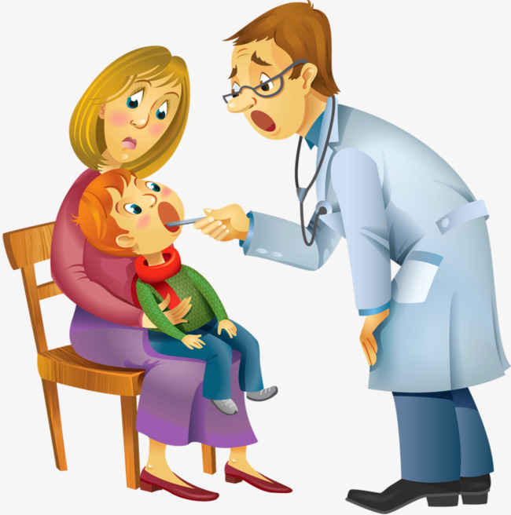
Чем они похожи? Чем отличаются?

Slide 5
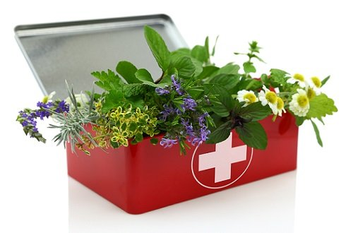

Slide 6
Тема: Лекарственные растения родного края
Цель:
Познакомиться с ….
Узнать ….

Slide 7
Тема: Лекарственные растения родного края
Цель:
Познакомиться с лекарственными растениями родного края
Узнать ….

Slide 8
Тема: Лекарственные растения родного края
Цель:
Познакомиться с лекарственными растениями родного края
Узнать, при каких заболеваниях помогают лекарственные растения

Slide 9
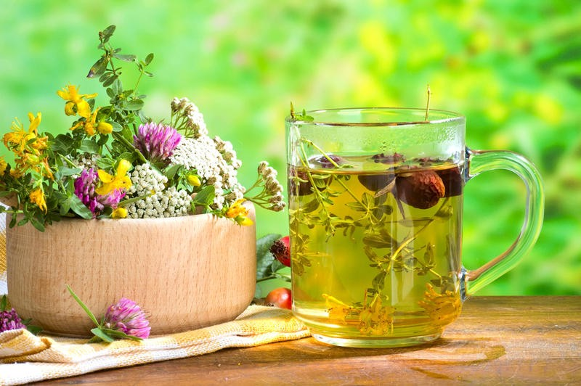
И в зарослях лесных,
В полях, и на лугах
Где все для сердца мило,
Где чистым воздухом так сладостно дышать.
Есть в травах и цветах
Целительная сила,
Для всех умеющих
Их тайну разгадать.
( Вс. Рождественский)

Slide 10
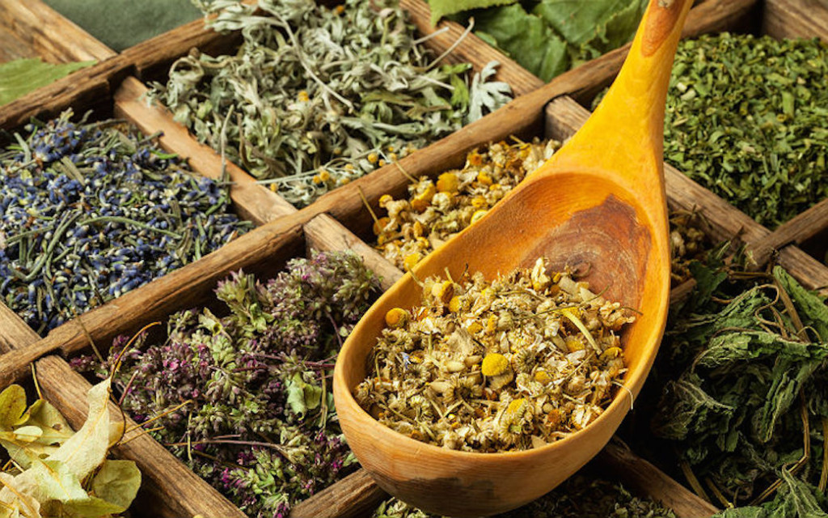
Что такое «лекарственные растения»?
Растения, которые используются для лечения разных заболеваний, называются лекарственными.

Slide 11
Загадки
Загадка №1
Загадка №2
Загадка №3
Загадка №4
Загадка №5
Загадка №6
Загадка №7
Загадка №8
Загадка №9
Загадка №10
Загадка №11
Загадка №12
Загадка №13

Slide 12
Растет зеленою стеной,
Ее обходят стороной,
Колючая и злая дива,
А как зовут траву?

Slide 13
В поле сестрички стоят,
Желтые глазки на солнце глядят,
У каждой сестрички —
Белые реснички

Slide 14
Я знаменита не цветами,
А обычными листами:
То твердыми, холодными,
То мягкими и темными.

Slide 15
На пустырях и по дорогам
С соцветьем беленьким сорняк.
Но изучив все его свойства,
Вы, может, взглянете не так.
Кровотеченье остановит,
В Китае он — салат к столу.
Сорняк живуч: семян так много
В плоде, похожем на суму.

Slide 16
Вкусен чай и ароматен,
С ней он легок и приятен:
Листочки сорваны, помяты.
Что ты вдыхаешь? — Запах…

Slide 17
Если что-то заболит,
Даже зверь не устоит.
С какой же травкой пить настой?
С чудо - травкой…

Slide 18
Расправит свой ажурный листик Король всех трав...

Slide 19
Весной растет, Летом цветет, Осенью осыпается, Зимой отсыпается. А цветок-то, медок, Лечит от гриппа, Кашля и хрипа.

Slide 20
Поранил ты в походе ногу, Усталость не даёт идти – Нагнись: солдатик у дороги Готов помочь тебе в пути.

Slide 21
Чьи высокие макушки
Розовеют на опушке?
Лето красное встречай!
Расцветает...

Slide 22
Не заботясь о погоде,
В сарафане белом ходит,
А в один из теплых дней
Май сережки дарит ей.

Slide 23
Листики с глянцем,
Ягодки с румянцем,
А сами кусточки
Не выше кочки.

Slide 24
Бусы красные висят,
Из кустов на нас глядят.
Очень любят бусы эти
Дети, птицы и медведи.

Slide 25
Крапива
Применяют крапиву при воспалении легких, кровотечениях, полощут горло, используют для укрепления волос.

Slide 26
Ромашка аптечная
Отваром ромашки полощут горло, используют как противовоспалительное средство при желудочно-кишечных заболеваниях. Применяют как косметическое средство, отвар ромашки придает светлым волосам золотистый оттенок.

Slide 27
Мать-и-мачеха
Применяют при кашле, для укрепления иммунитета

Slide 28
Пастушья сумка
Настой применяют при кровотечениях.

Slide 29
Мята
Добавляют ее в чай. В мяте много полезных свойств. Приятный аромат, охлаждающий вкус. Настойки из мяты успокаивают.

Slide 30
Зверобой
Еще его называют «божья трава», лечит от 99 недугов.
Настой травы применяют при заболеваниях желудка, для полоскания горла, пьют как чай.

Slide 31
Тысячелистник
Хорошо заживляет раны, помогает при болезных желудка и почек, улучшает аппетит

Slide 32
Липа
Чаем из липового цвета лечат простуду, ангину и бронхит, а так же он прекрасно успокаивает нервную систему

Slide 33
Подорожник
В медицине применяются листья для заживления ран, порезов. Также используют при укусах пчел, ос и даже змей.

Slide 34
Иван-чай
Используют при болезни почек, как успокоительное средство.

Slide 35
Берёза
Применяют при заболеваниях почек. Берёзовые веники будут полезны в бане при кожных и простудных заболеваниях.

Slide 36
Брусника
Для лекарственных целей используют и заготавливают листья и плоды. Применяют при заболеваниях почек.

Slide 37
Малина
При простуде и гриппе полезно пить чай из сушеных плодов малины или с малиновым вареньем. Такой чай поможет снизить температуру и вывести из организма вредные вещества

Slide 38
Как правильно собирать лекарственные растения
Ни в коем случае нельзя собирать травы возле дорог, т.к. они впитывают в себя вредные выхлопные газы и пользы от них не будет, только вред.
Лекарственные растения нужно собирать только в ясную и сухую погоду.
Нельзя пробовать растения на вкус.
Каждый вид растений собирают отдельно.
После сбора растений вымыть руки с мылом.
Не рвать растения без надобности.

Slide 40
Тема: Лекарственные растения родного края
Цель:
Познакомиться с лекарственными растениями родного края
Узнать, при каких заболеваниях помогают лекарственные растения

Slide 41
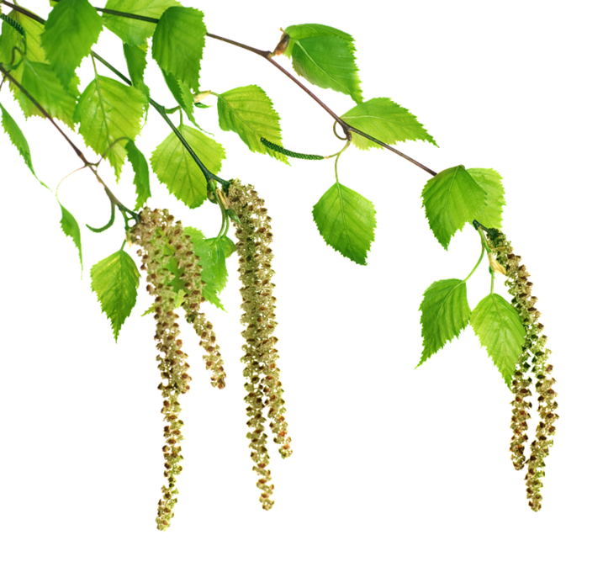
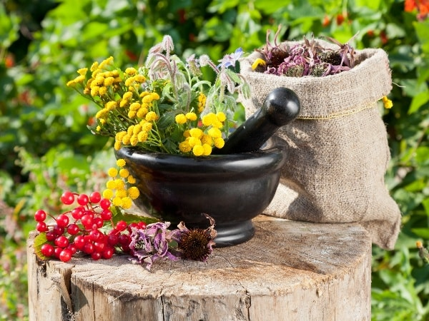
Лето теплое, Лето красное! Солнце доброе, Солнце ясное! Соком полнится Зелена трава, Собирать, сушить Уж ее пора! А вы травушку Собирайте Да на зимушку Припасайте! От болезни вас Охранит она, Вам здоровья даст, Силушки сполна!

